Slide 1

Amigos de Jesús y María
Grupo de Oración para Niños
Ciclo C- VII Domingo del Tiempo Ordinario
Amar a los Enemigos– Lucas 6, 27-38
www.fcpeace.org

Slide 2
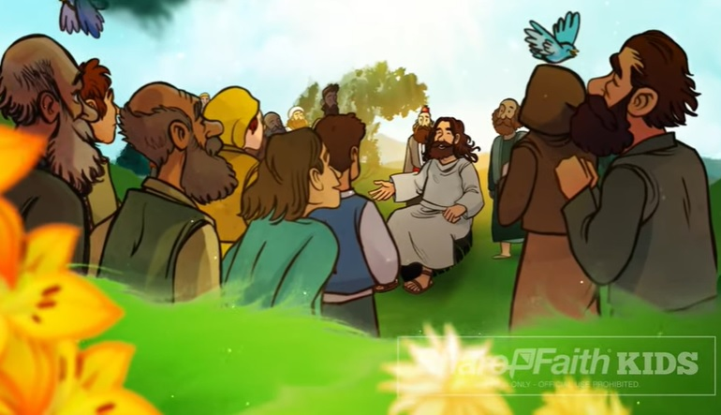
En aquel tiempo, Jesús dijo a sus discípulos: Amen a sus enemigos, hagan el bien a los que los odian, bendigan a quienes los maldicen y oren por quienes los difaman.
El Evangelio según S. Lucas 6, 27-38 - Amar a los Enemigos

Slide 3
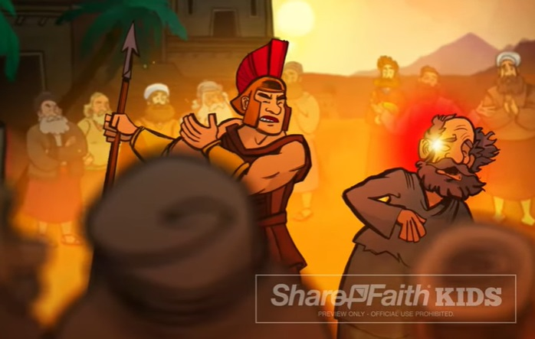
Al que te golpee en una mejilla, preséntale la otra;

Slide 4
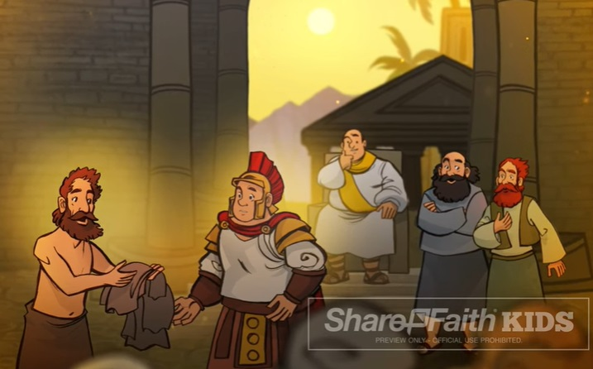
…al que te quite el manto, déjalo llevarse también la túnica.

Slide 5
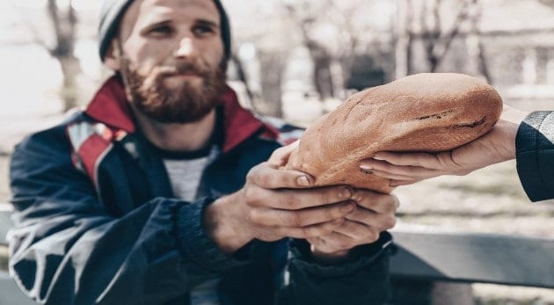
Al que te pida, dale; y al que se lleve lo tuyo, no se lo reclames.

Slide 6
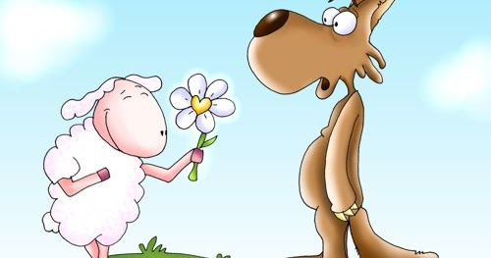
Traten a los demás como quieran que los traten a ustedes; porque si aman sólo a los que los aman, ¿qué hacen de extraordinario?

Slide 7
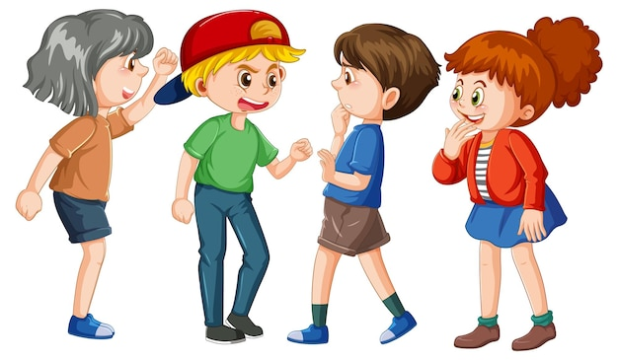
También los pecadores aman a quienes los aman. Si hacen el bien sólo a los que les hacen el bien, ¿qué tiene de extraordinario? Lo mismo hacen los pecadores.

Slide 8

Si prestan solamente cuando esperan cobrar, ¿qué hacen de extraordinario? También los pecadores prestan a otros pecadores, con la intención de cobrárselo después.

Slide 9
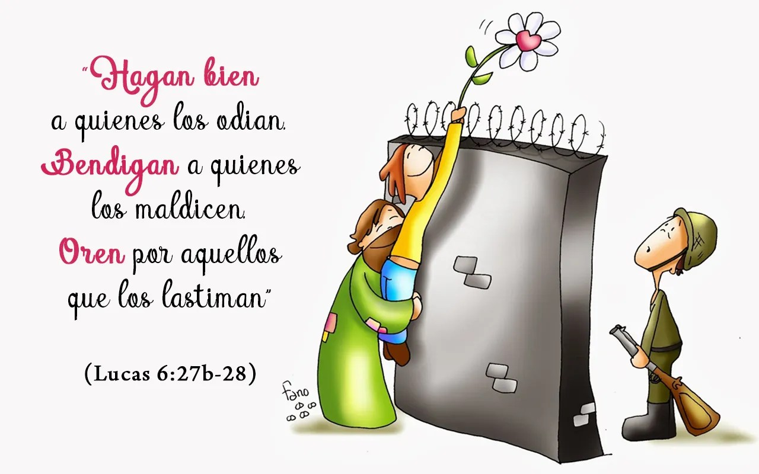
Ustedes, en cambio, amen a sus enemigos, hagan el bien y presten sin esperar recompensa.

Slide 10
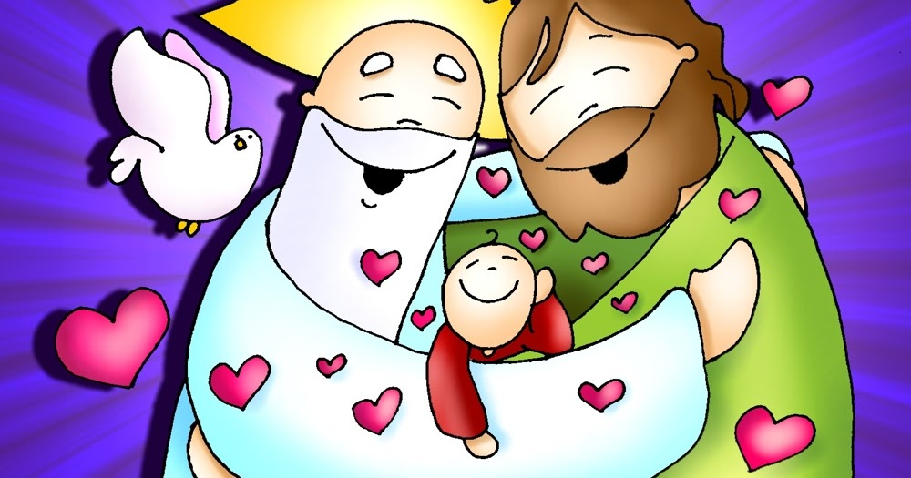
Así tendrán un gran premio y serán hijos del Altísimo.

Slide 11
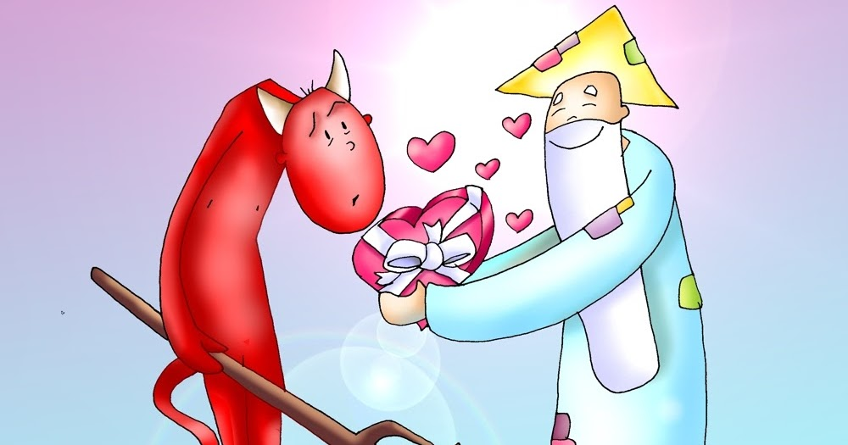
…porque él es bueno hasta con los malos y los ingratos.

Slide 12
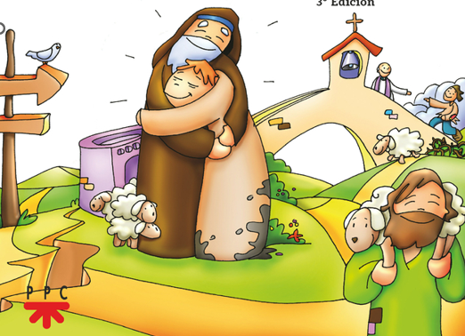
Sean misericordiosos, como su Padre es misericordioso.
No juzguen y no serán juzgados;

Slide 13
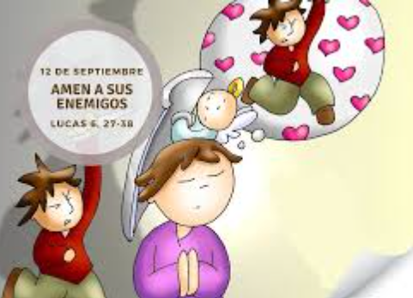
No condenen y
no serán
condenados;
Perdonen y serán perdonados.

Slide 14
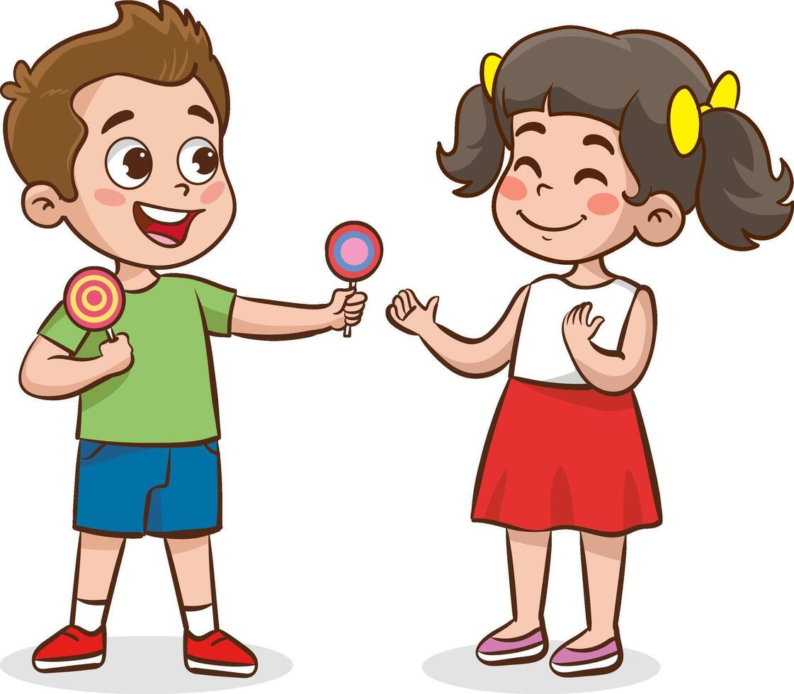
Den y se les dará:

Slide 15
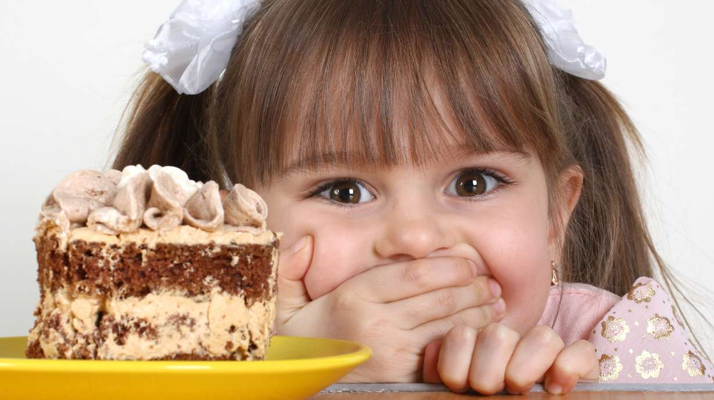
…recibirán una medida buena, bien sacudida, apretada y rebosante en los pliegues de su túnica.

Slide 16
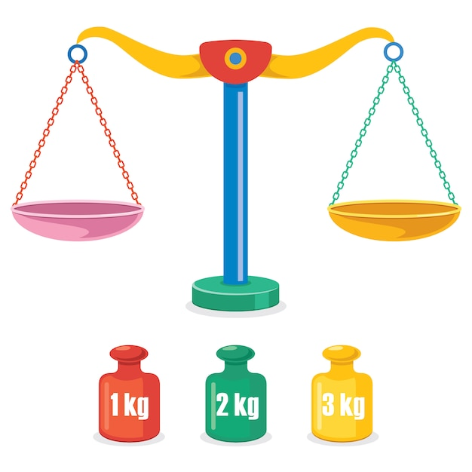
Porque con la misma medida con que midan, serán medidos''.
Palabra del Señor, Gloria a Ti Señor Jesús

Slide 17

REFLEXIÓN

Slide 18

¿A quién amas más en este mundo?
Mamá, Papá, hermanos…

Slide 19
¿A quién te cuesta mucho amar y por qué?
Compartir.

Slide 20

En este evangelio, Jesús nos quiere enseñar lo que es amar de verdad y como nuestro Padre en el Cielo nos ama.
Jesús nos pide que amemos a nuestros enemigos, y oremos por los que nos difaman… ¿Eso es fácil? Compartir.

Slide 21
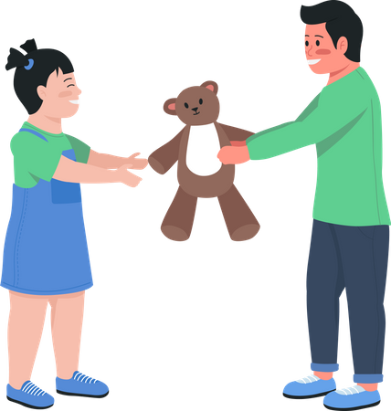
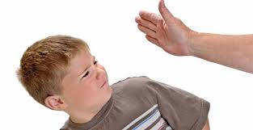
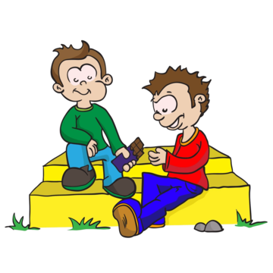
¿Qué otras cosas nos pide Jesús en este
evangelio que no son fáciles de hacer?
Al que te golpee en una mejilla, preséntale la otra;
Al que te quite el manto, déjalo llevarse también la túnica.
Al que te pida, dale; y al que se lleve lo tuyo, no se lo reclames.

Slide 22
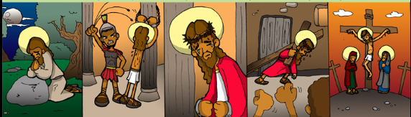
¿Jesús amó a sus enemigos, oró por los que lo difamaban y le pegaban, daba sin esperar recompensa…?
Hasta qué punto nos enseñó Jesús cuanto nos ama?
Jesús nos amó tanto que murió en la cruz para pagar por nuestros pecados, así abriéndonos las puertas del Cielo.

Slide 23
Si queremos ser otro Jesús en la tierra para mejorar el mundo, tenemos que actuar como Jesús nos pide, como Jesús actuó. Así, damos ejemplo del amor de Jesús y tal vez cambiemos algunos enemigos a amigos. Así somos extraordinarios como Jesús.
¿Que puedes hacer para amar mejor?

Slide 24
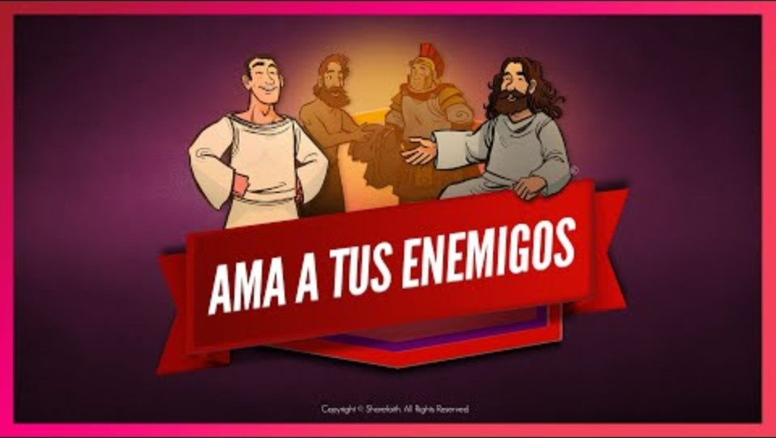
Ama a tus Enemigos, Mateo 5, ShareFaithKids, https://youtu.be/hNjRyR-iSDA

Slide 25

Actividad

Slide 26
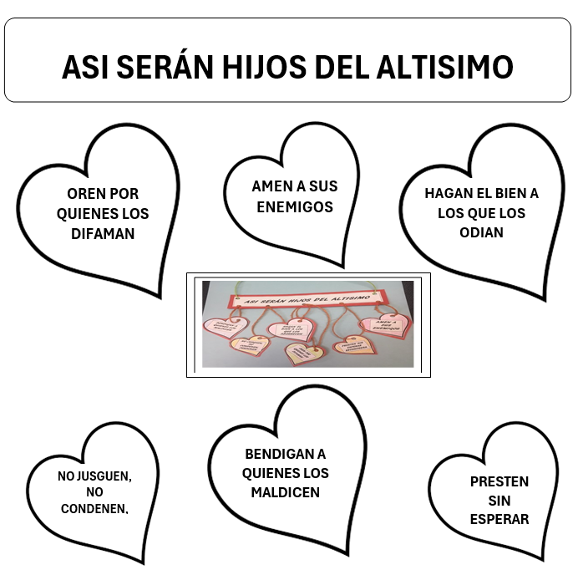
Hacer móvil de amor.

Slide 27
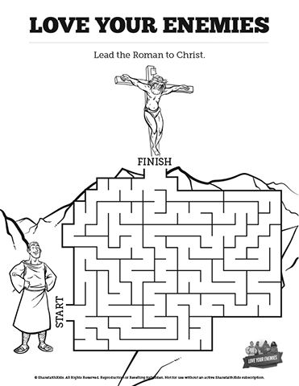
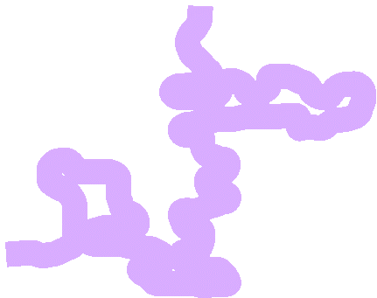
AMEN A LOS ENEMIGOS
Conducir el romano a Jesús.
TERMINAR
EMPEZAR

Slide 28
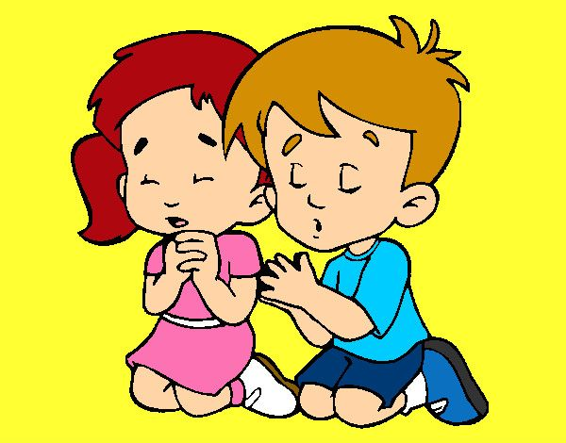
Oración
Señor, hazme un instrumento de tu paz, donde haya odio lleve yo tu amor; donde haya ofensa, tu perdón Señor; donde haya oscuridad, lleve tu luz; donde haya pena, tu gozo Señor.
AMEN

Slide 29
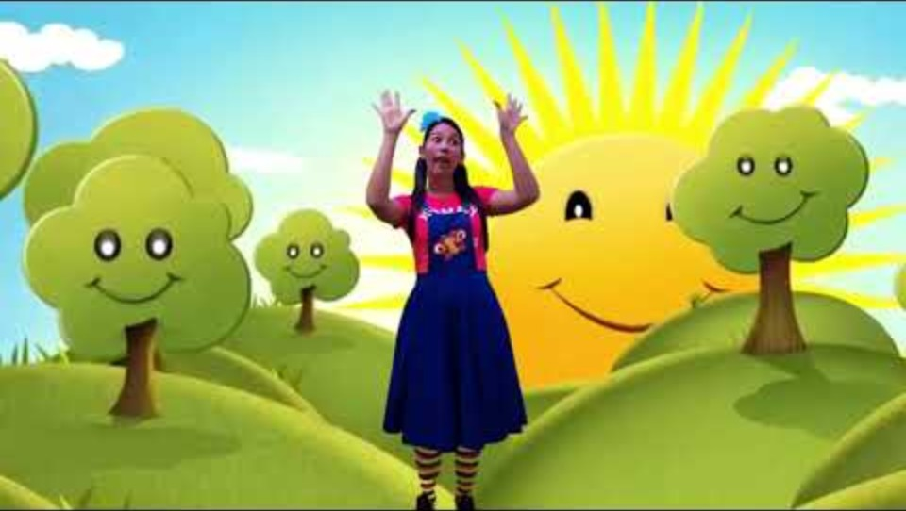
El Amor de Dios es Maravilloso, Ipuc Porfia (Ctrl Click) https://youtu.be/afZK6QZMeGE (3-6años)

Slide 30

Canción: Solo el Amor, Solo el Perdón, https://youtu.be/Cya-dR4dyXk, 7-12 años

